Slide 1
Практичне заняття № 2
Перше начало термодинаміки. Ізопроцеси в газах.

Slide 2
Задача 5.167
1 кмоль багатоатомного газу нагрівається на 100 К в умовах вільного розширення. Знайти кількість теплоти, надану газу, зміну його внутрішньої енергії та роботу розширення газу.

Slide 3
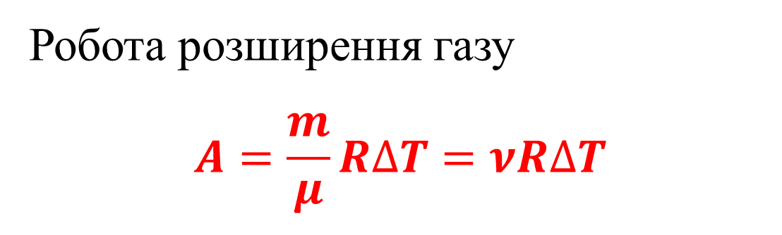
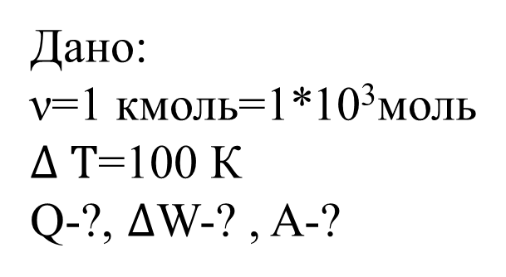
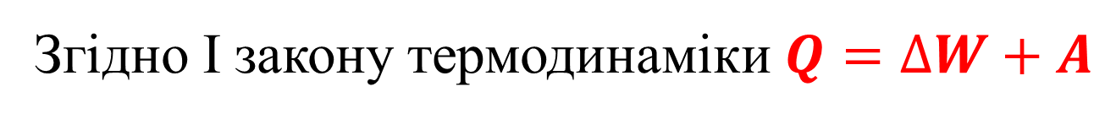
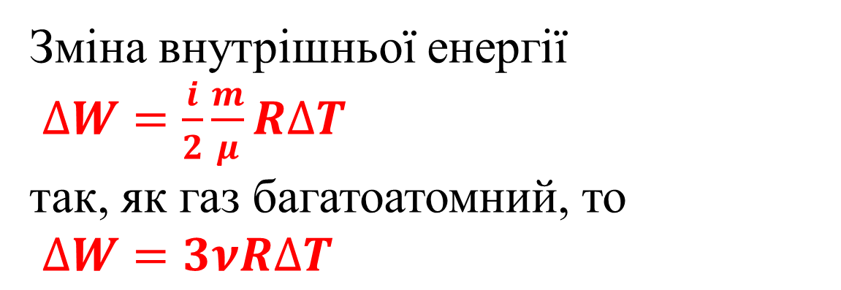
Дано:
ν=1 кмоль=1*10³моль
$∆ T$=100 К
Q-?, $∆$W-? , A-?
Робота розширення газу
$$A=\frac{m}{μ}R∆T=νR∆T$$
Зміна внутрішньої енергії
$∆W=\frac{i}{2}\frac{m}{μ}R∆T$
так, як газ багатоатомний, то
$∆W=3νR∆T$
Згідно І закону термодинаміки $Q=∆W+A$

Slide 4
Задача 5.173
Гелій, який знаходиться в нормальних умовах, ізотермічно розширяється від 1 л до 2 л. Знайти роботу, яка виконується газом при розширення, і кількість теплоти, надану газом.

Slide 5
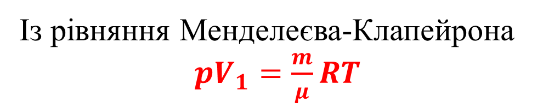
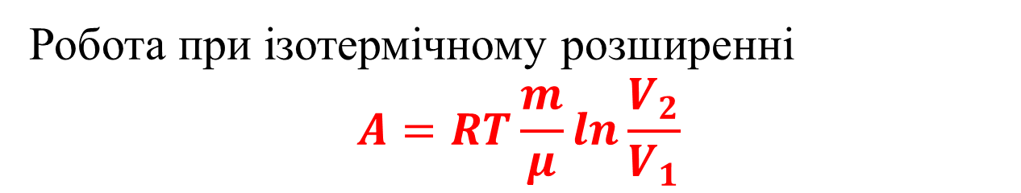
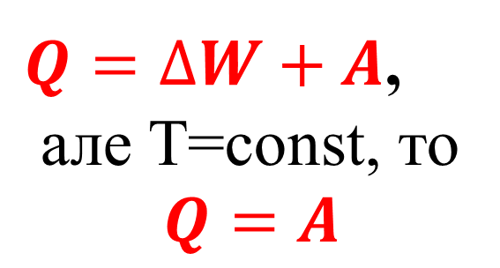
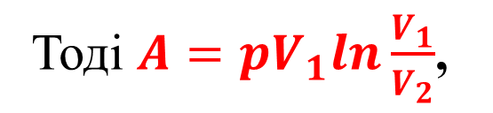
Робота при ізотермічному розширенні
$$A=RT\frac{m}{μ}ln\frac{V_{2}}{V_{1}}$$
Дано:
V₁=1л=10⁻³м³
V₂=2л=2*10⁻³м³
A-?, Q-?
Із рівняння Менделеєва-Клапейрона
$pV_{1}=\frac{m}{μ}RT$
Тоді $A=pV_{1}ln\frac{V_{1}}{V_{2}}$,
Згідно І закону термодинаміки
$Q=∆W+A$,
але T=const, то
$$Q=A$$

Slide 6
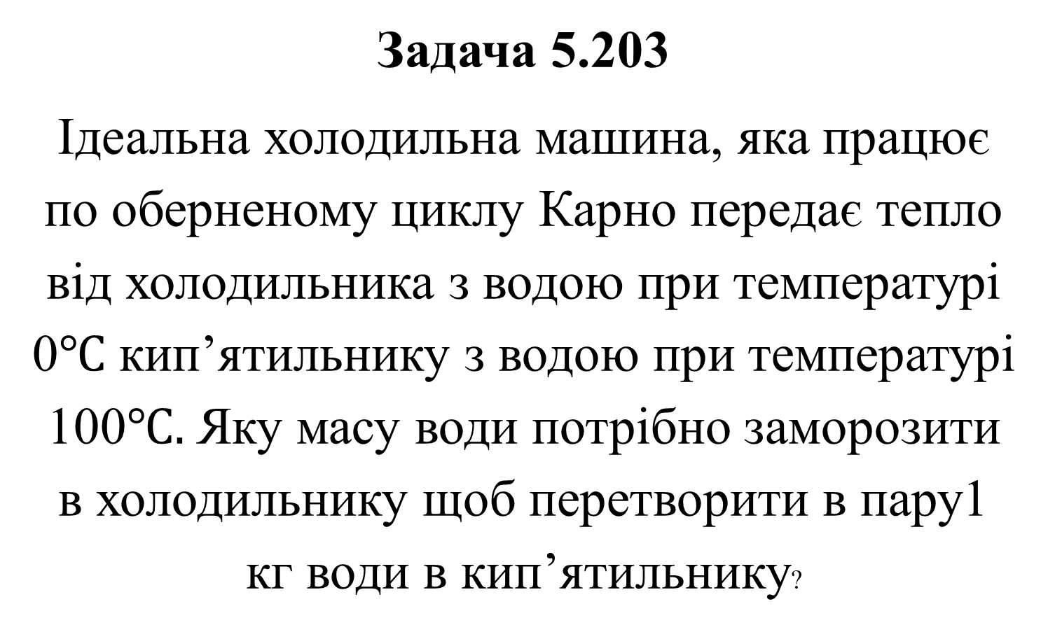
Задача 5.203
Ідеальна холодильна машина, яка працює по оберненому циклу Карно передає тепло від холодильника з водою при температурі 0$℃$ кип’ятильнику з водою при температурі 100$℃.$ Яку масу води потрібно заморозити в холодильнику щоб перетворити в пару1 кг води в кип’ятильнику?

Slide 7
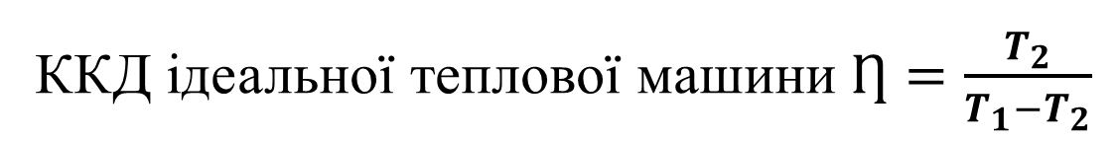
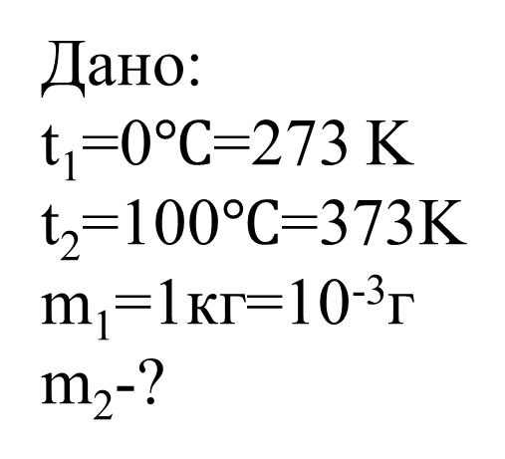
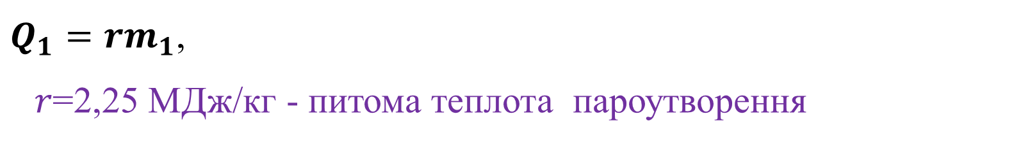
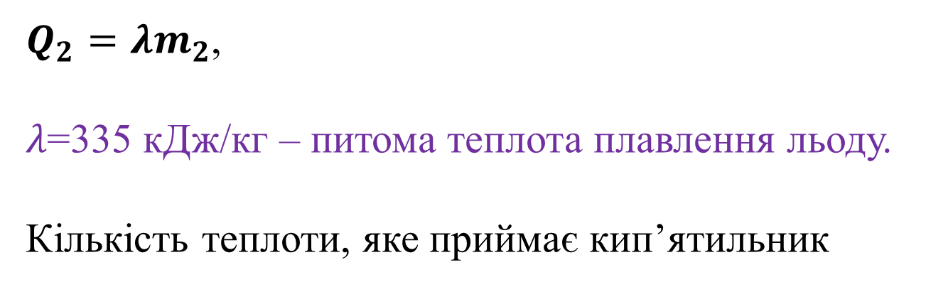
Дано:
t₁=0$℃$=273 K
t₂=100$℃$=373K
m₁=1кг=10⁻³г
m₂-?
ККД ідеальної теплової машини $Ƞ=\frac{T_{2}}{T_{1}−T_{2}}$
Кількість теплоти, яке віддається холодильнику
$Q_{2}=λm_{2}$,
𝜆=335 кДж/кг – питома теплота плавлення льоду.
Кількість теплоти, яке приймає кип’ятильник
$Q_{1}=rm_{1}$,
$r$=2,25 МДж/кг - питома теплота пароутворення

Slide 8
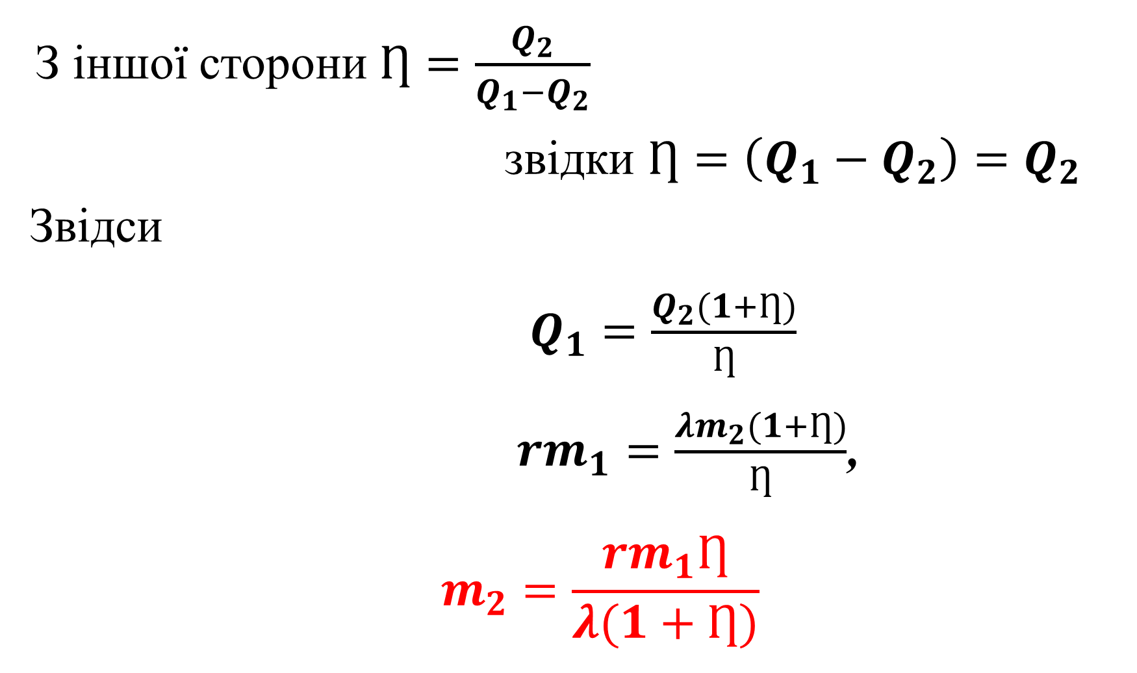
З іншої сторони $Ƞ=\frac{Q_{2}}{Q_{1}−Q_{2}}$
звідки $Ƞ=\left(Q_{1}−Q_{2}\right)=Q_{2}$ Звідси
$Q_{1}=\frac{Q_{2}(1+Ƞ)}{Ƞ}$
$rm_{1}=\frac{λm_{2}(1+Ƞ)}{Ƞ}$,
$$m_{2}=\frac{rm_{1}Ƞ}{λ(1+Ƞ)}$$

Slide 9
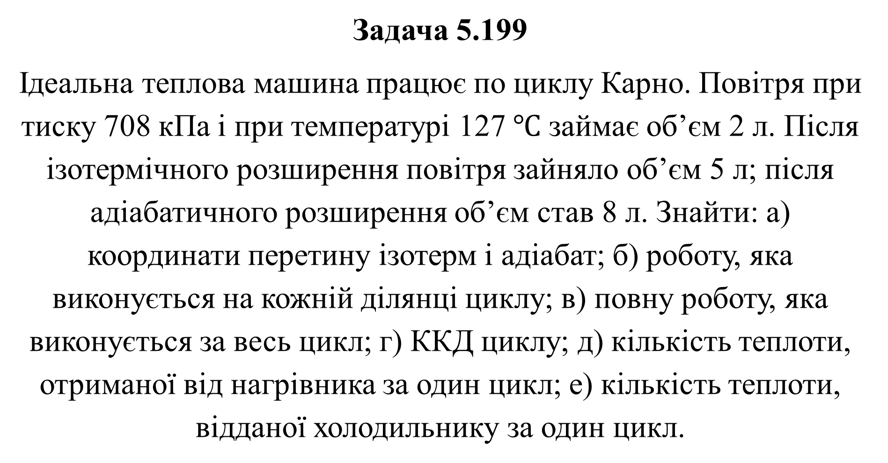
Задача 5.199
Ідеальна теплова машина працює по циклу Карно. Повітря при тиску 708 кПа і при температурі 127 $℃$ займає об’єм 2 л. Після ізотермічного розширення повітря зайняло об’єм 5 л; після адіабатичного розширення об’єм став 8 л. Знайти: а) координати перетину ізотерм і адіабат; б) роботу, яка виконується на кожній ділянці циклу; в) повну роботу, яка виконується за весь цикл; г) ККД циклу; д) кількість теплоти, отриманої від нагрівника за один цикл; е) кількість теплоти, відданої холодильнику за один цикл.

Slide 10
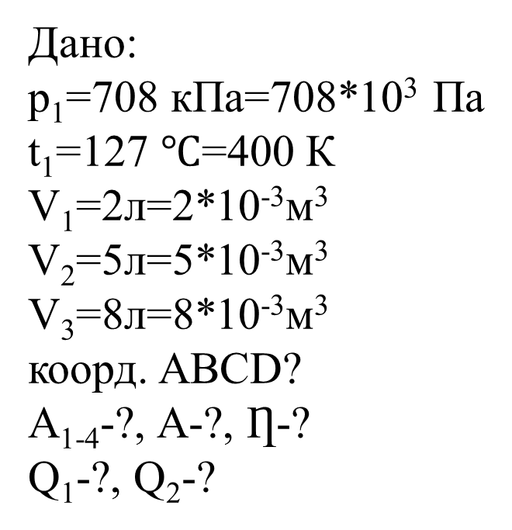
Дано:
p₁=708 кПа=708*10³ Па
t₁=127 $℃$=400 К
V₁=2л=2*10⁻³м³
V₂=5л=5*10⁻³м³
V₃=8л=8*10⁻³м³
коорд. ABCD?
A₁₋₄-?, A-?, Ƞ-?
Q₁-?, Q₂-?

Slide 11
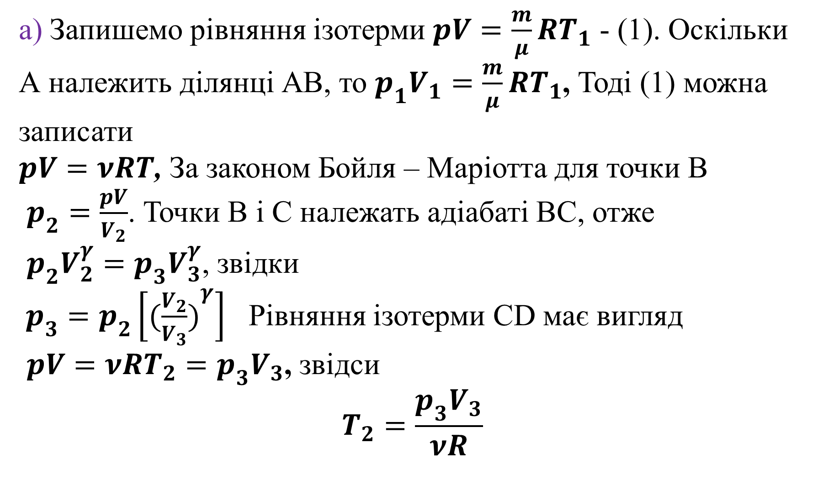
а) Запишемо рівняння ізотерми $pV=\frac{m}{μ}RT_{1}$ - (1). Оскільки А належить ділянці АВ, то $p_{1}V_{1}=\frac{m}{μ}RT_{1}$, Тоді (1) можна записати
$pV=νRT$, За законом Бойля – Маріотта для точки В
$p_{2}=\frac{pV}{V_{2}}$. Точки В і С належать адіабаті ВС, отже
$p_{2}V_{2}^{γ}=p_{3}V_{3}^{γ}$, звідки
$p_{3}=p_{2}\left[{(\frac{V_{2}}{V_{3}})}^{γ}\right]$ Рівняння ізотерми СD має вигляд
$pV=νRT_{2}=p_{3}V_{3}$, звідси
$$T_{2}=\frac{p_{3}V_{3}}{νR}$$

Slide 12
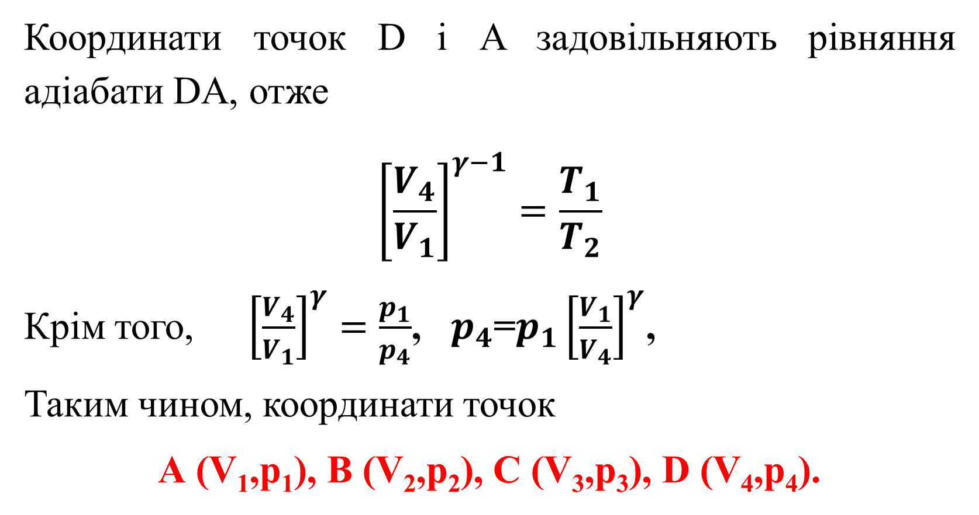
Координати точок D i A задовільняють рівняння адіабати DA, отже
$${\left[\frac{V_{4}}{V_{1}}\right]}^{γ−1}=\frac{T_{1}}{T_{2}}$$
Крім того, ${\left[\frac{V_{4}}{V_{1}}\right]}^{γ}=\frac{p_{1}}{p_{4}}$, $p_{4}$=$p_{1}{\left[\frac{V_{1}}{V_{4}}\right]}^{γ}$,
Таким чином, координати точок
А (V₁,p₁), B (V₂,p₂), C (V₃,p₃), D (V₄,p₄).

Slide 13
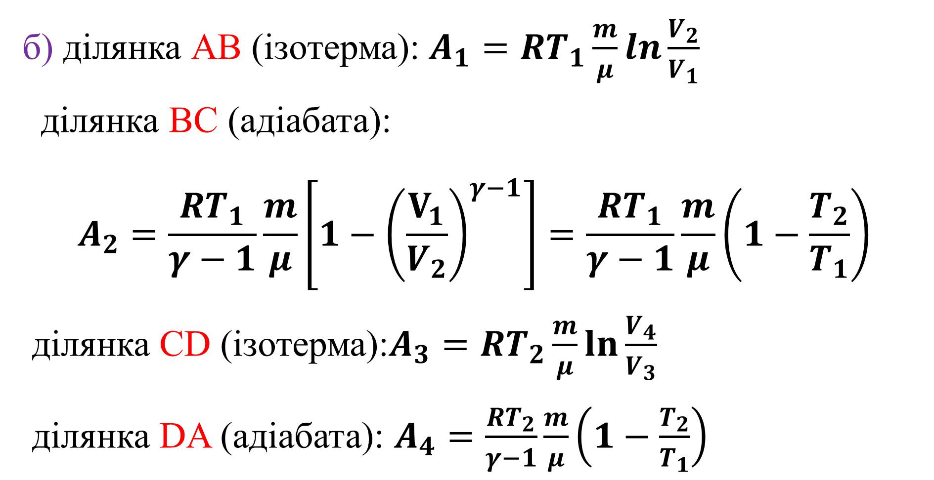
б) ділянка АВ (ізотерма): $A_{1}={RT}_{1}\frac{m}{μ}\ln{\frac{V_{2}}{V_{1}}}$
ділянка ВC (адіабата):
$$A_{2}=\frac{{RT}_{1}}{γ−1}\frac{m}{μ}\left[1−{\left(\frac{V_{1}}{V_{2}}\right)}^{γ−1}\right]=\frac{{RT}_{1}}{γ−1}\frac{m}{μ}\left(1−\frac{T_{2}}{T_{1}}\right)$$
ділянка CD (ізотерма):$A_{3}={RT}_{2}\frac{m}{μ}\ln{\frac{V_{4}}{V_{3}}}$
ділянка DA (адіабата): $A_{4}=\frac{{RT}_{2}}{γ−1}\frac{m}{μ}\left(1−\frac{T_{2}}{T_{1}}\right)$

Slide 14
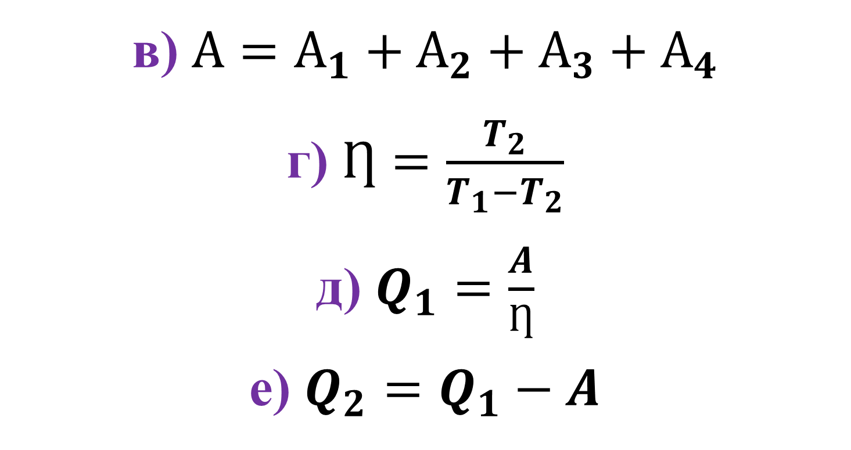
в) $А=А_{1}+А_{2}+А_{3}+А_{4}$
г) $Ƞ=\frac{T_{2}}{T_{1}−T_{2}}$
д) $Q_{1}=\frac{A}{Ƞ}$
е) $Q_{2}=Q_{1}−A$

